Slide 1

Der Einstieg in die Welt der Informatik

Slide 2
JAN SCHAFFRANEK

Slide 3
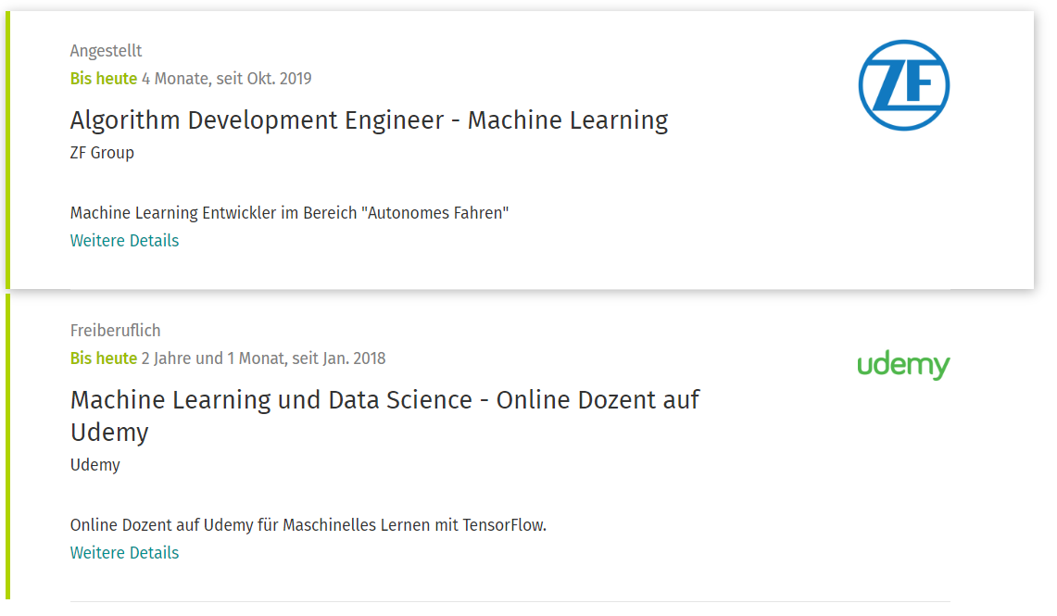
Wer bin ich?
Master in der Angewandten Informatik mit dem Anwendungsfach Machine Learning

Slide 4
Der Einstieg in die Welt der Informatik

Slide 5
Für wen eignet sich dieser Kurs?
Angehende Studierende oder Auszubildende
Alle, die die Grundlagen über die Informatik erlernen wollen
Keinerlei Grundkenntnisse gefordert!

Slide 6
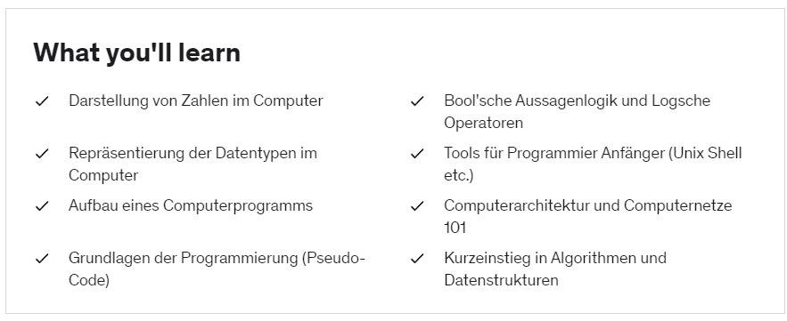
Was wirst du lernen?

Slide 7
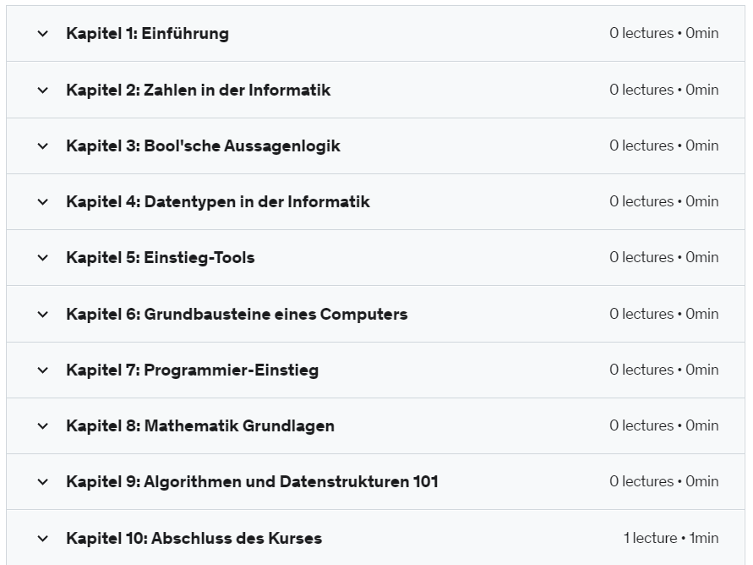
Kursaufbau

